Slide 1

Olympiamitalit suomalaisittain
Antti Tanskanen

Slide 2
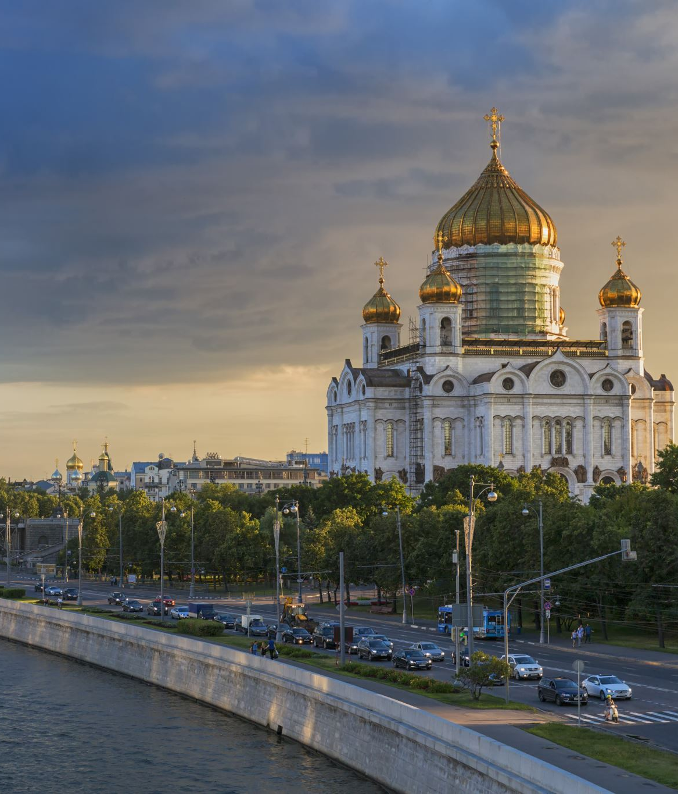
Johdanto
Tarkastellaan Suomen olympia suoriutumista
Ennustetaan tulevia tuloksia
On tulkinnan varaa mitalien laskemisessa maa kohtaisesti
Joukkueen jokainen jäsen lasketaan erikseen
NOC = Kansallinen olympiakomitea
Suomi = Suomen Suuriruhtinaskunta, paitsi 1900 ja 1904

Slide 3
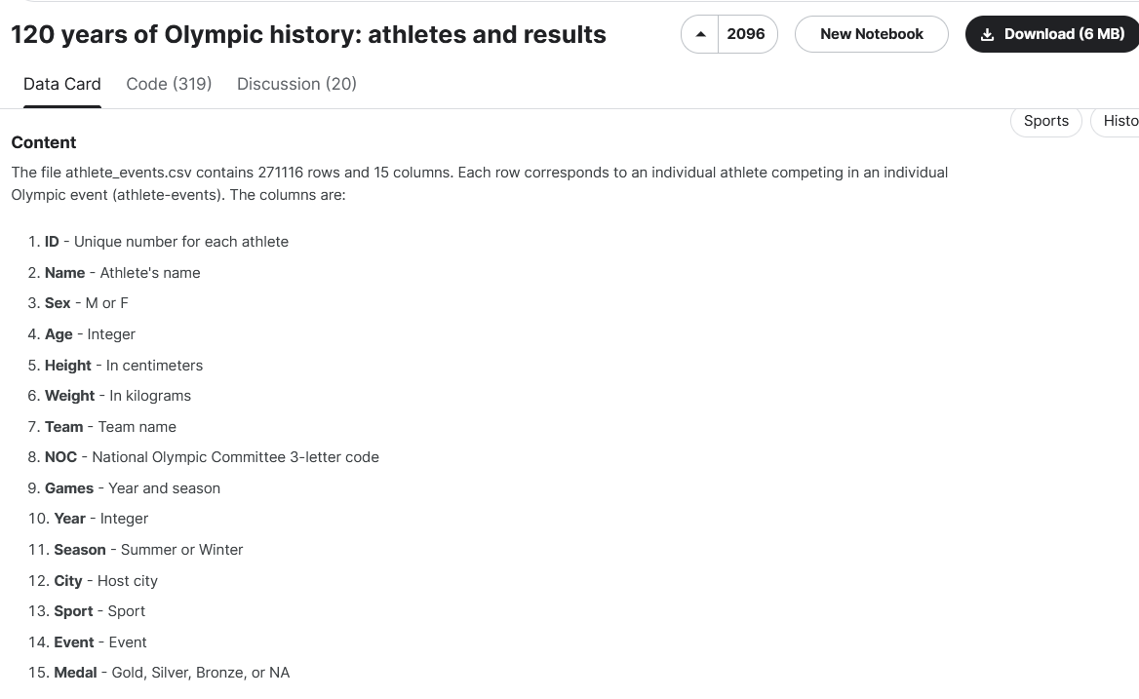
Datan esittely
Sisältää tietoja olympia urheilijoista vuosilta 1896 – 2016
Myös pöytä jossa NOC = Valtio
Tarkat tiedot vasemmalla
Kysyttävää?

Slide 4
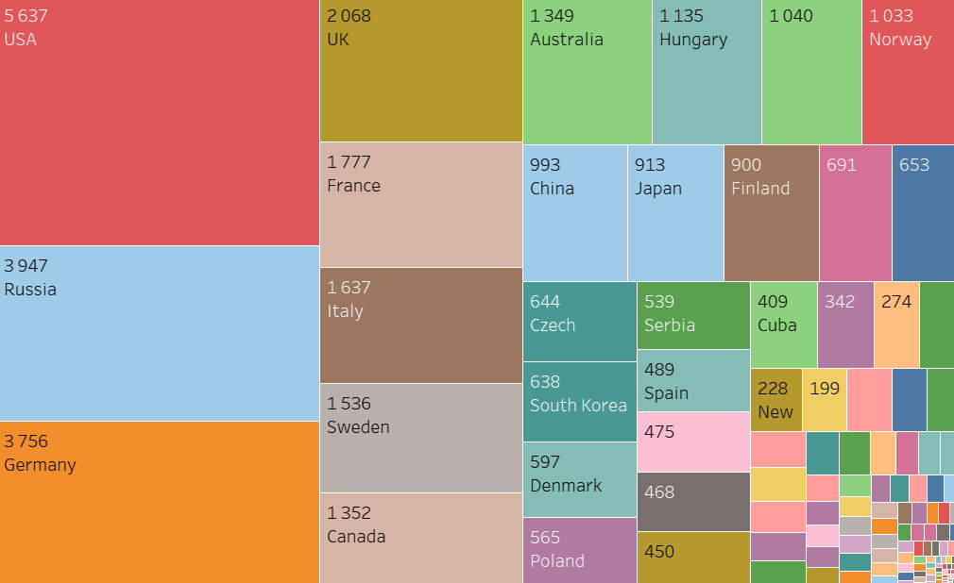

Slide 5
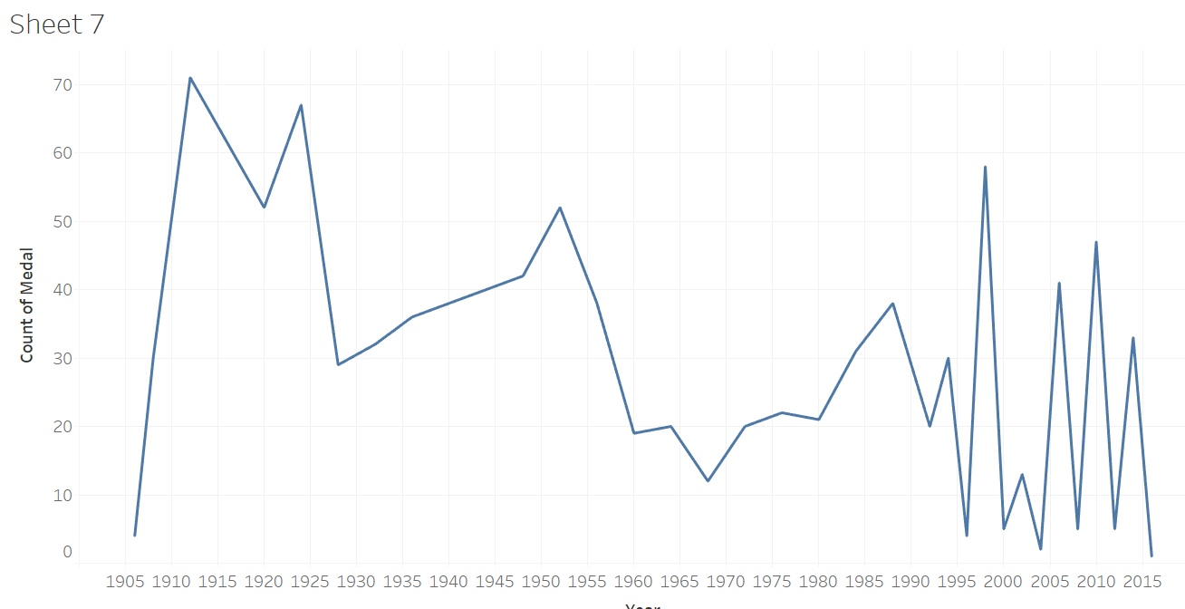
Suomi - 1992 K&T

Slide 6
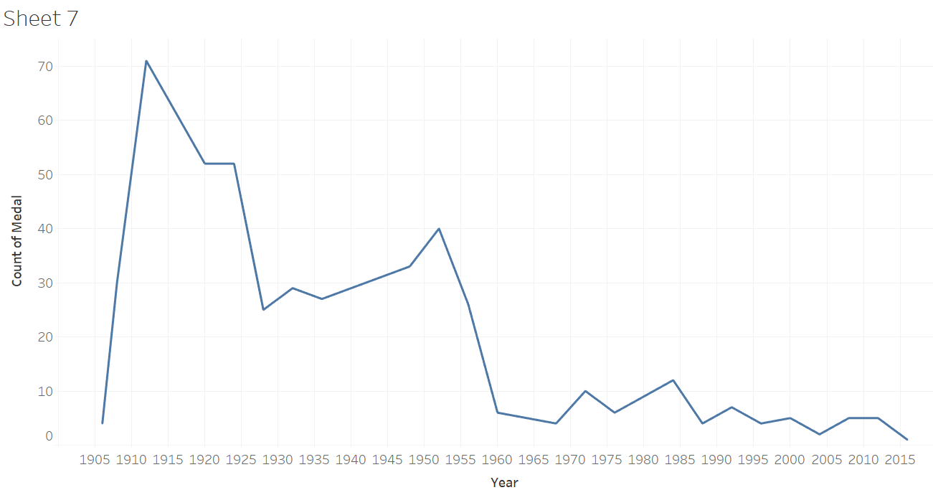
Suomi - Kesä

Slide 7
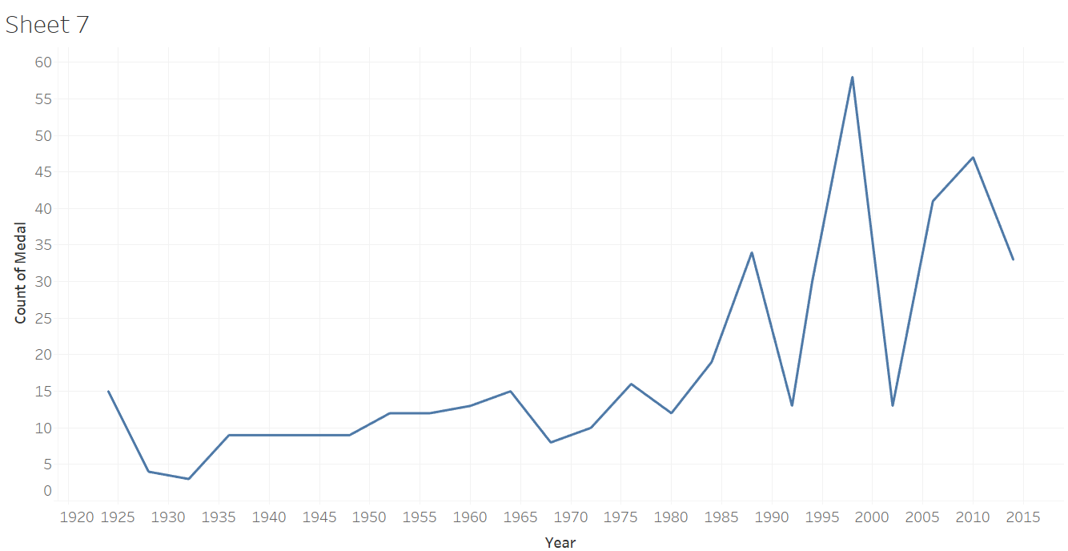
Suomi - Talvi

Slide 8
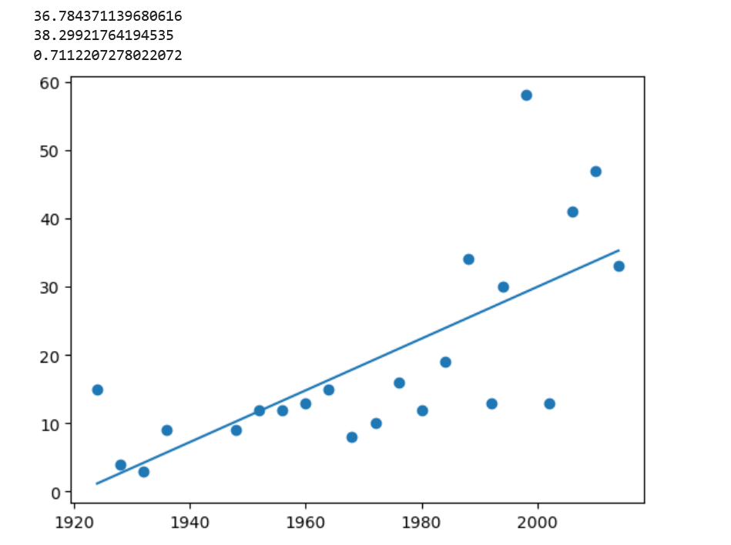
= Ennuste 2018
= Ennuste 2022
= Suhdeluku
Oikeat tulokset:
2018 – 28 mitalistia
2022 – 55 mitalistia

Slide 9
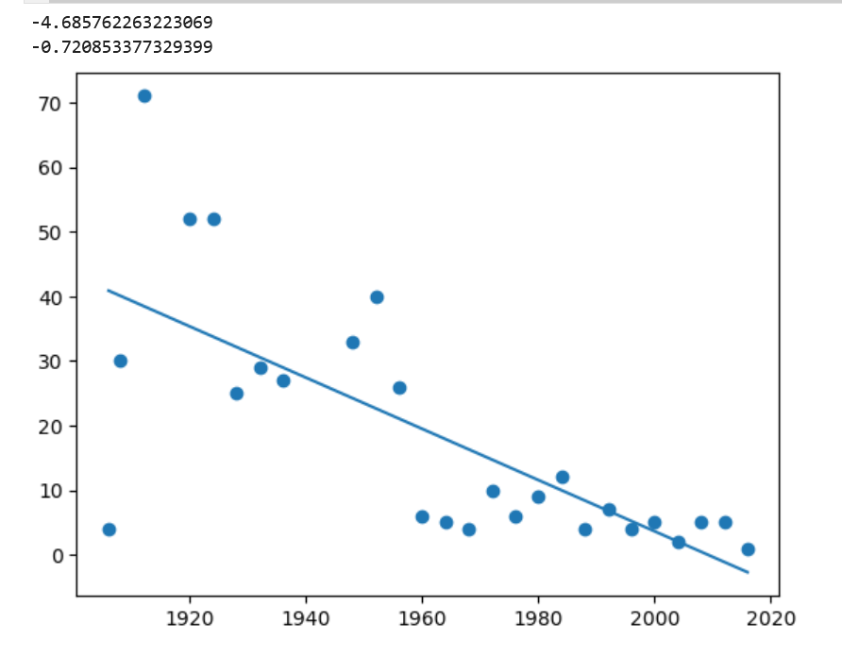
= Ennuste 2021
= Suhdeluku
Oikeat tulos:
2021– 2 mitalistia
Huom. Suhdeluku hyvä, mutta tulos silti järjetön

Slide 10
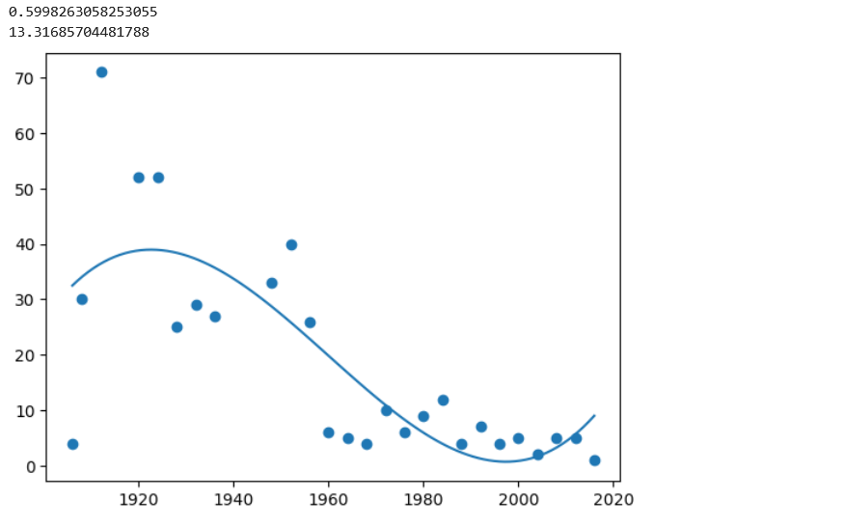
= Suhdeluku
= Ennuste 2021
Oikeat tulos:
2021– 2 mitalistia
Huom. Suhdeluku huonompi, mutta uskottavampi

